Slide 1


Ampache & Azuracast
Servicio de Streaming de
Audio sobre AWS EC2
Servicios de red e internet
Cristóbal Suárez abad

Slide 2
Enlaces
Ampache
http://im07.institutodh.net
Users: diego y el resto, vuestro primer apellido (minúscula y sin tilde)
Pass: 12345
Emisoras públicas
https://100.24.225.67/public/horberlin
https://100.24.225.67/public/mojinosescozios
https://100.24.225.67/public/vicecityradio

Slide 3
Preparación
EC2 → Selecciona la instancia → Security → Security Groups → Inbound/Outbound Rules.
Ampache: 80
Azuracast: 80, 443, 2022, 8000 - 8496
Instalar paquetes
Instalar Docker y Docker Compose:
apt update && apt install docker.io -y && apt install docker-compose-v2 -y

Slide 4
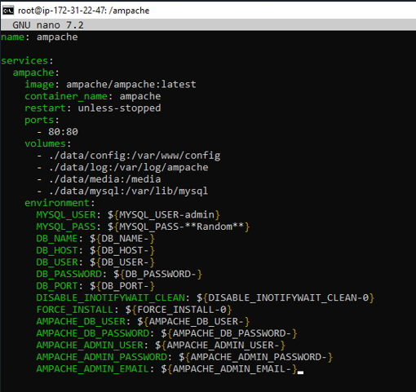
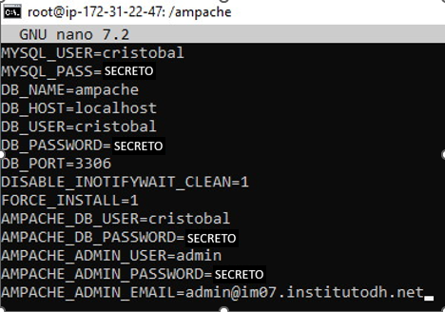
Instalación: Ampache
docker compose up -d
Creamos un directorio para ampache y nos posicionamos en el:
mkdir /ampache
cd /ampache
Creamos directorios para más adelante mapear las partes más importantes del contenedor:
mkdir -p data/{config,log,media,mysql}
Le damos permisos a esos directorios al usuario “www-data”:
chown www-data:www-data ./data/config -R
chown www-data:www-data ./data/log -R
chown www-data:www-data ./data/media -R
chown www-data:www-data ./data/mysql -R
http://im07.institutodh.net

Slide 5
Instalación: Azuracast
mkdir -p /var/azuracast
cd /var/azuracast
curl -fsSL https://raw.githubusercontent.com/AzuraCast/AzuraCast/main/docker.sh > docker.sh
chmod a+x docker.sh
yes 'Y' | ./docker.sh setup-release
“Your current release channel is 'Rolling Release'. Switch to 'Stable' release channel? [y/N] You should update the Docker Utility Script after changing release channels. Automatically update it now? [Y/n] New Docker utility script downloaded.
You can now re-run any previous command with the updated utility script.”
./docker.sh install
Durante la instalación te saldrán varias opciones:
- Elige idioma (usamos English porque hay más guias).
- Customize ports: En nuestro caso no.
- Enable web based docker image updates: En nuestro caso no.
- Automatically block common bots and crawlers (yes/no) yes
https://100.24.225.67

Slide 6
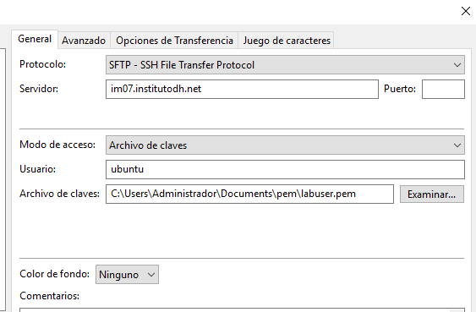
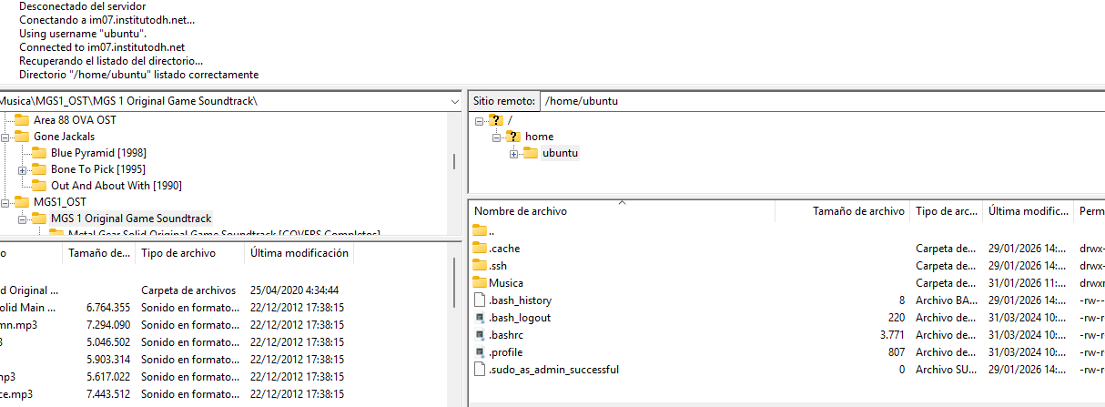
Introducir música en Ampache
Filezilla
Cuidado con los permisos de los directorios, pueden corromper el contenedor.

